Slide 1

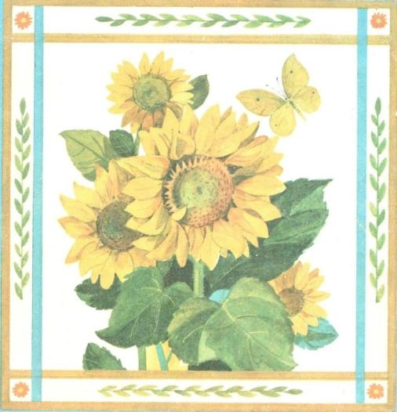
Технология изготовления цветка в технике «Объемная аппликация, торцевание
Солнечный
цветок
Автор: педагог дополнительного образования Земскова Т. Л.

Slide 2
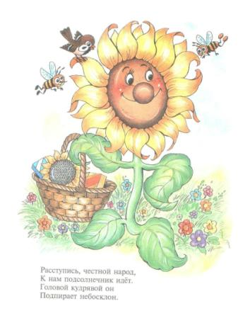
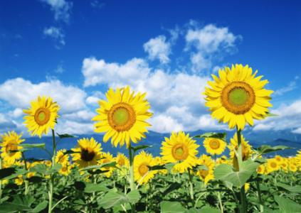
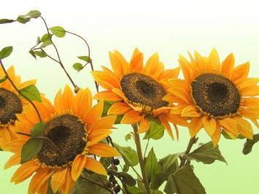
Солнечный цветок

Slide 3

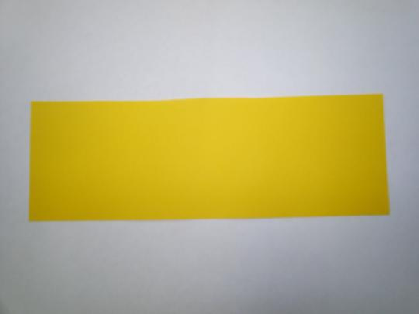
1. Нарезать полоски из бумаги желтого цвета (ширина полоски - высота лепестка);

Slide 4

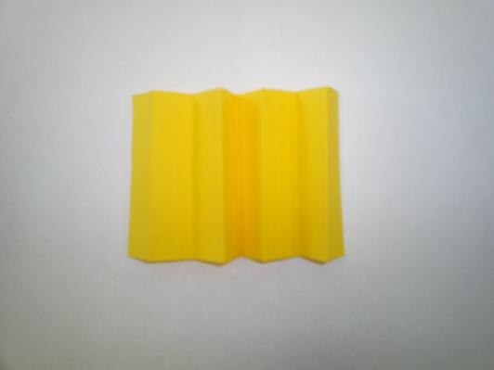
2. Сложить полоску гармошкой (ширина складки – ширина лепестка)

Slide 5

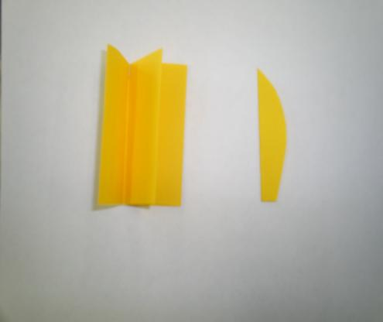
3.Гармошку сложить пополам;
4.Держась за линию сгиба, вырезаем овал от середины нижней стороны до верхнего угла сгиба (используем симметричное вырезание);

Slide 6
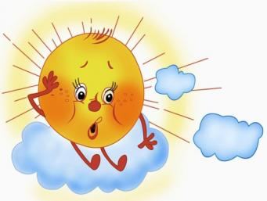
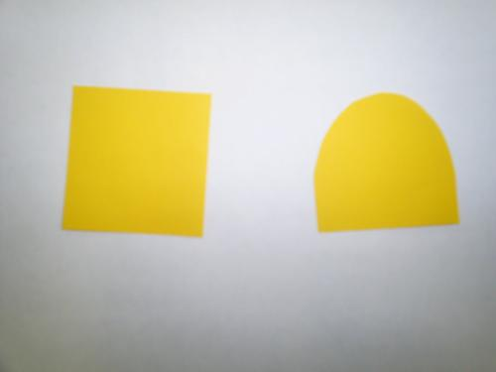
6.Из квадрата вырезаем круг (средняя часть цветка),скругляя углы

Slide 7

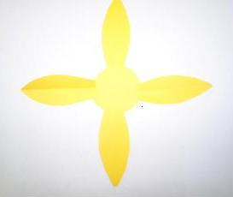
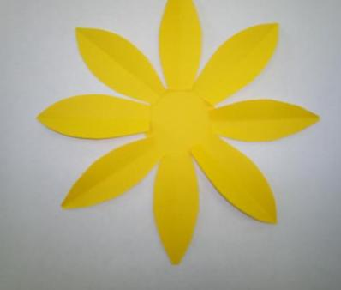
7. Приклеиваем лепестки цветка, равномерно распределяя их по окружности.

Slide 8

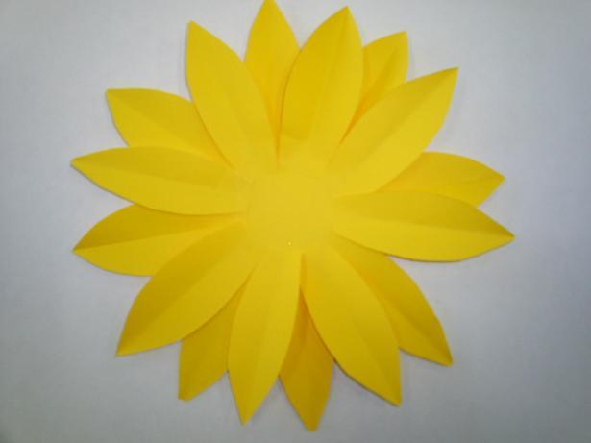
8.Второй ряд лепестков распределяем между первым;

Slide 9
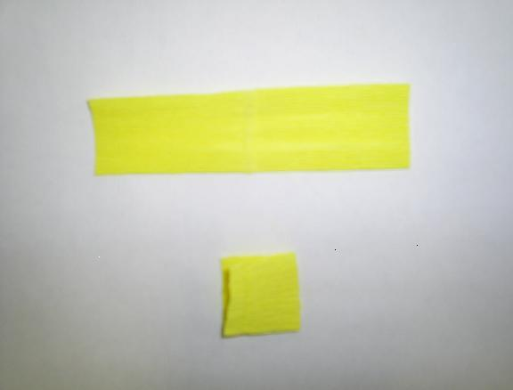
Технология торцевания:
1.Из узкой полоски нарезаем квадраты, сложив полоску гармошкой;

Slide 10
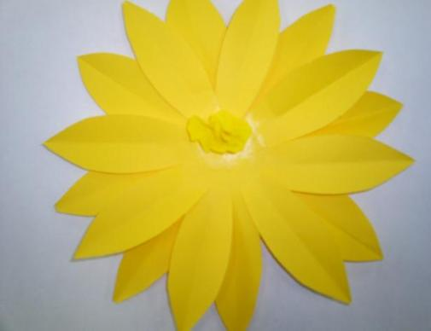
2.Вырезаем из квадратов кружки;
3.Наносим клей на поверхность кружка (средняя часть цветка);
4.Приклеиваем кружки на среднюю часть цветка, используя метод торцевания

Slide 11

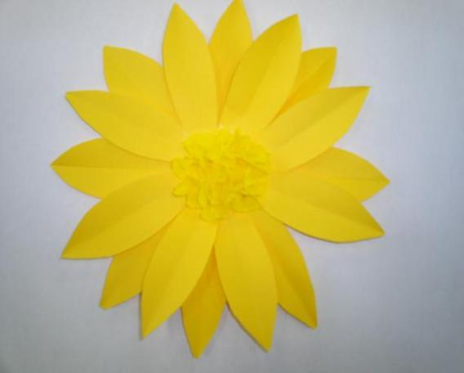
Торцевание закончено

Slide 12

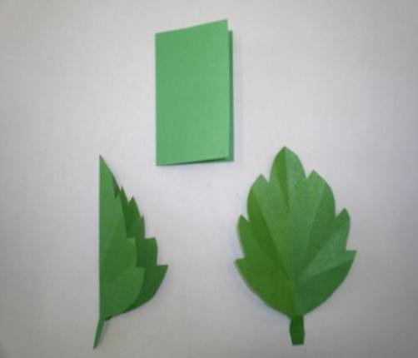
5.Вырезаем листья, используя способ симметричного вырезания

Slide 13

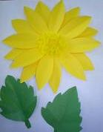
6.Составляем композицию,
приклеивая цветок и листья на основу

Slide 14
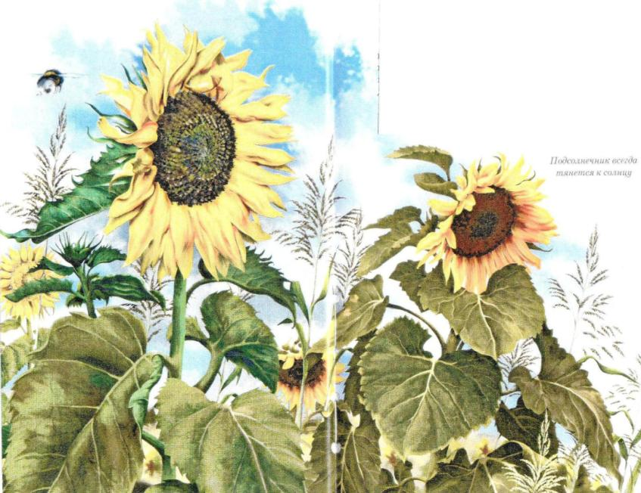
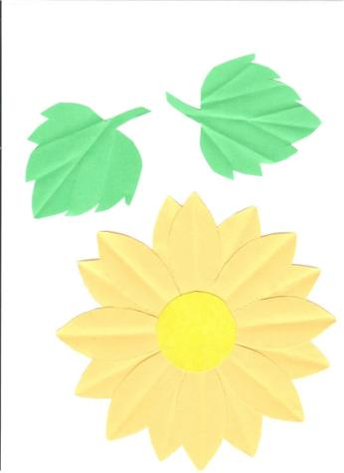
Творческая работа «Солнечный цветок»
Спасибо за внимание!

